Slide 1

Arhitecturi Paralele
Abordări probleme paralele
Radu-Ioan CIOBANU
radu.ciobanu@upb.ro

Slide 2
Paralelism: modele Pipeline

Slide 3
Pipeline
CPU Instruction pipeline
Graphics pipeline
Various algorithms
Step1
Step2
Step3
Step4
Un pas poate fi executat de:
thread
process
element hardware

Slide 4
Without Pipeline
Step1-4
Task 6
Task 5
Task 4
Task 3
Task 2
Task 1

Slide 5
Without Pipeline
Step1-4
Task 6
Task 1
Task 5
Task 4
Task 3
Task 2

Slide 6
Without Pipeline
Step1-4
Task 6
Task 2
Task 5
Task 1
Task 4
Task 3

Slide 7
Without Pipeline
Step1-4
Task 6
Task 3
Task 2
Task 5
Task 1
Task 4

Slide 8
Without Pipeline
Step1-4
Task 6
Task 4
Task 3
Task 2
Task 5
Task 1

Slide 9
Without Pipeline
Step1-4
Task 6
Task 5
Task 4
Task 3
Task 2
Task 1
$$total_execution_time=task_execution_time ∗number_of_tasks$$

Slide 10
Pipeline
Task 6
Task 5
Task 4
Task 3
Task 2
Task 1
Step1
Step2
Step3
Step4

Slide 11
Pipeline
Task 6
Task 5
Task 4
Task 3
Task 2
Step1
Step2
Step3
Step4
Task 1

Slide 12
Pipeline
Task 6
Task 5
Task 4
Task 3
Step1
Step2
Step3
Step4
Task 2
Task 1

Slide 13
Pipeline
Task 6
Task 5
Task 4
Step1
Step2
Step3
Step4
Task 3
Task 2
Task 1

Slide 14
Pipeline
Task 6
Task 5
Step1
Step2
Step3
Step4
Task 4
Task 3
Task 2
Task 1

Slide 15
Pipeline
Task 6
Step1
Step2
Step3
Step4
Task 5
Task 4
Task 3
Task 2
Task 1

Slide 16
Pipeline
Step1
Step2
Step3
Step4
Task 6
Task 5
Task 4
Task 3
Task 2
Task 1

Slide 17
Pipeline
Step1
Step2
Step3
Step4
Task 6
Task 5
Task 4
Task 3
Task 2
Task 1

Slide 18
Pipeline
Step1
Step2
Step3
Step4
Task 6
Task 5
Task 3
Task 2
Task 4
Task 1

Slide 19
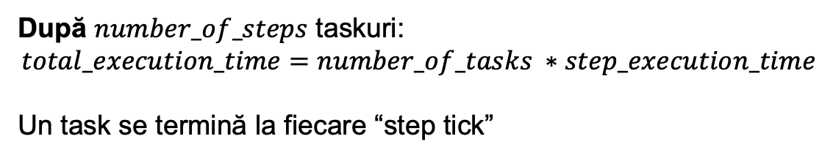
Pipeline
Ideal: $step_execution_time=\frac{task_execution_time}{number_of_steps}$
Step1
Step2
Step3
Step4
Task 6
După $number_of_steps$ taskuri:
$$total_execution_time=number_of_tasks ∗step_execution_time$$
Un task se termină la fiecare “step tick”
Task 3
Task 2
Task 4
Task 1
Task 5

Slide 20
Sortare...

Slide 21
Sorting
9
4
2
7
6
5
6
1
1
2
4
5
6
6
7
9

Slide 22
Sorting with pipeline
9
4
2
7
6
5
6
1
S1
S2
S3
S4
S5
S6
S7
S8

Slide 23
Sorting with pipeline
9
4
2
7
6
5
6
1
S1
S2
S3
S4
S5
S6
S7
S8

Slide 24
Sorting with pipeline
9
4
2
7
6
5
1
6
S1
S2
S3
S4
S5
S6
S7
S8

Slide 25
Sorting with pipeline
9
4
2
7
6
1
5
6
S1
S2
S3
S4
S5
S6
S7
S8

Slide 26
Sorting with pipeline
9
4
2
7
1
6
6
5
S1
S2
S3
S4
S5
S6
S7
S8

Slide 27
Sorting with pipeline
9
4
2
1
5
7
6
6
S1
S2
S3
S4
S5
S6
S7
S8

Slide 28
Sorting with pipeline
9
4
1
5
6
2
7
6
S1
S2
S3
S4
S5
S6
S7
S8

Slide 29
Sorting with pipeline
9
1
5
6
4
2
7
6
S1
S2
S3
S4
S5
S6
S7
S8

Slide 30
Sorting with pipeline
1
2
6
6
9
4
5
7
S1
S2
S3
S4
S5
S6
S7
S8

Slide 31
Sorting with pipeline
1
2
5
6
9
4
6
7
S1
S2
S3
S4
S5
S6
S7
S8

Slide 32
Sorting with pipeline
1
2
4
6
7
9
5
6
S1
S2
S3
S4
S5
S6
S7
S8

Slide 33
Sorting with pipeline
1
2
4
5
6
9
6
7
S1
S2
S3
S4
S5
S6
S7
S8

Slide 34
Sorting with pipeline
1
2
4
5
6
7
9
6
S1
S2
S3
S4
S5
S6
S7
S8

Slide 35
Sorting with pipeline
1
2
4
5
6
6
9
7
S1
S2
S3
S4
S5
S6
S7
S8

Slide 36
Sorting with pipeline
1
2
4
5
6
6
7
9
S1
S2
S3
S4
S5
S6
S7
S8

Slide 37
Sorting with pipeline
1
2
4
5
6
6
7
9
S1
S2
S3
S4
S5
S6
S7
S8

Slide 38
Sorting with pipeline
1
2
4
5
6
6
7
9
S1
S2
S3
S4
S5
S6
S7
S8

Slide 39
Pașii algoritmului de sortare
0
1
2
3
5
Pentru N valori, faza 1 durează 2N-1 pași

Slide 40
Faza a doua
Valorile ordonate sunt scoase prin celula din stânga
Variante:
  fiecare procesor începe să transmită spre stânga, imediat ce numerele sunt sortate;
  cunoscând poziţia sa din vector şi numărând valorile inspectate, fiecare procesor calculează momentul când începe să transmită spre stânga;
  procesorul din dreapta începe să transmită spre stânga imediat ce primeşte o valoare; toate celelalte încep să transmită spre stânga imediat ce primesc o valoare din dreapta;
  fiecare procesor începe să transmită spre stânga imediat ce nu mai primeşte o valoare dinspre stânga.
Complexitate:
  metoda 3 → 4N-3 pași
  metoda 4 → 3N-2 pași
Variantele 1 și 2 impun cunoașterea
  Pozitiei procesoarelor in vector
  Contorizarea valorilor

Slide 41
Metoda 4 faza 2
0
1
2
3
5
sfarsit faza 1
0
un pas - procesoarele observa ca nu mai primesc din stanga si transmit in stanga
1
2
3
5
1
2
3
5
un pas – valoarea din dreapta trece la iesirea din stanga
2
3
5
3
5
5

Slide 42
Calcule polinomiale...

Slide 43
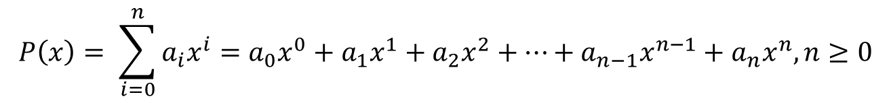
Polynomial
$$P\left(x\right)= \sum_{i=0}^{n}{{a_{i}x}^{i}}={a_{0}x}^{0}+{a_{1}x}^{1}+{a_{2}x}^{2}+…+{a_{n−1}x}^{n−1}+{a_{n}x}^{n}, n≥0$$

Slide 44
Pipeline
Step1
Step2
Step3
Step4

Slide 45

Polynomial calculation + Pipeline
0
1
2
3
4
$$P\left(x\right)=1+8x+{(−4)x}^{3}+x^{4}$$
a
1
8
0
-4
1
Step1
Step2
Step3
Step4

Slide 46
Polynomial calculation + Pipeline
$$P\left(x\right)=1+8x+{(−4)x}^{3}+x^{4}$$
0
1
2
3
4
a
1
8
0
-4
1
S1
S2
S3
S4
S5

Slide 47





Polynomial calculation + Pipeline
$$x_{1}$$
$$x_{2}$$
$$x_{3}$$
$$x_{4}$$
$$x_{5}$$
0
1
2
3
4
a
1
8
0
-4
1
S1
S2
S3
S4
S5

Slide 48

Polynomial calculation + Pipeline
$$x_{1}$$
$$x_{2}$$
$$x_{3}$$
$$x_{4}$$
0
1
2
3
4
a
1
8
0
-4
1
S1
S2
S3
S4
S5
$$x_{5}$$

Slide 49




Polynomial calculation + Pipeline
$$x_{1}$$
$$x_{2}$$
$$x_{3}$$
0
1
2
3
4
a
1
8
0
-4
1
$$1$$
S1
S2
S3
S4
S5
$$x_{4}$$
$$x_{5}$$
$$x_{5}^{0}$$

Slide 50






Polynomial calculation + Pipeline
$$x_{1}$$
$$x_{2}$$
0
1
2
3
4
a
1
8
0
-4
1
$$1+8x_{5}$$
$$1$$
S1
S2
S3
S4
S5
$$x_{3}$$
$$x_{4}$$
$$x_{5}$$
$$x_{4}^{0}$$
$$x_{5}^{1}$$

Slide 51









Polynomial calculation + Pipeline
$$x_{1}$$
0
1
2
3
4
a
1
8
0
-4
1
$$1+8x_{4}$$
$$1+8x_{5}$$
$$1$$
S1
S2
S3
S4
S5
$$x_{2}$$
$$x_{3}$$
$$x_{4}$$
$$x_{5}$$
$$x_{3}^{0}$$
$$x_{4}^{1}$$
$$x_{5}^{2}$$

Slide 52












Polynomial calculation + Pipeline
0
1
2
3
4
$$1+8x_{5}+(−4)x_{5}^{3}$$
a
1
8
0
-4
1
$$1+8x_{3}$$
$$1+8x_{4}$$
$$1$$
S1
S2
S3
S4
S5
$$x_{1}$$
$$x_{2}$$
$$x_{3}$$
$$x_{4}$$
$$x_{5}$$
$$x_{2}^{0}$$
$$x_{3}^{1}$$
$$x_{4}^{2}$$
$$x_{5}^{3}$$

Slide 53












Polynomial calculation + Pipeline
0
1
2
3
4
$$1+8x_{4}+(−4)x_{4}^{3}$$
a
1
8
0
-4
1
$$1+8x_{2}$$
$$1+8x_{3}$$
$$1$$
S1
S2
S3
S4
S5
$$x_{1}$$
$$x_{2}$$
$$x_{3}$$
$$x_{4}$$
$$x_{1}^{0}$$
$$x_{2}^{1}$$
$$x_{3}^{2}$$
$$x_{4}^{3}$$
$$1+8x_{5}+(−4)x_{5}^{3}+x_{5}^{4}$$

Slide 54










Polynomial calculation + Pipeline
0
1
2
3
4
$$1+8x_{3}+(−4)x_{3}^{3}$$
a
1
8
0
-4
1
$$1+8x_{1}$$
$$1+8x_{2}$$
S1
S2
S3
S4
S5
$$x_{1}$$
$$x_{2}$$
$$x_{3}$$
$$x_{1}^{1}$$
$$x_{2}^{2}$$
$$x_{3}^{3}$$
$$1+8x_{4}+(−4)x_{4}^{3}+x_{4}^{4}$$
$$1+8x_{5}+(−4)x_{5}^{3}+x_{5}^{4}$$

Slide 55







Polynomial calculation + Pipeline
0
1
2
3
4
$$1+8x_{2}+(−4)x_{2}^{3}$$
a
1
8
0
-4
1
$$1+8x_{1}$$
S1
S2
S3
S4
S5
$$x_{1}$$
$$x_{2}$$
$$x_{1}^{2}$$
$$x_{2}^{3}$$
$$1+8x_{3}+(−4)x_{3}^{3}+x_{3}^{4}$$
$$1+8x_{4}+(−4)x_{4}^{3}+x_{4}^{4}$$
$$1+8x_{5}+(−4)x_{5}^{3}+x_{5}^{4}$$

Slide 56




Polynomial calculation + Pipeline
0
1
2
3
4
$$1+8x_{1}+(−4)x_{1}^{3}$$
a
1
8
0
-4
1
S1
S2
S3
S4
S5
$$x_{1}$$
$$x_{1}^{3}$$
$$1+8x_{3}+(−4)x_{3}^{3}+x_{3}^{4}$$
$$1+8x_{4}+(−4)x_{4}^{3}+x_{4}^{4}$$
$$1+8x_{2}+(−4)x_{2}^{3}+x_{2}^{4}$$
$$1+8x_{5}+(−4)x_{5}^{3}+x_{5}^{4}$$

Slide 57

Polynomial calculation + Pipeline
0
1
2
3
4
a
1
8
0
-4
1
S1
S2
S3
S4
S5
$$1+8x_{3}+(−4)x_{3}^{3}+x_{3}^{4}$$
$$1+8x_{1}+(−4)x_{1}^{3}+x_{1}^{4}$$
$$1+8x_{4}+(−4)x_{4}^{3}+x_{4}^{4}$$
$$1+8x_{2}+(−4)x_{2}^{3}+x_{2}^{4}$$
$$1+8x_{5}+(−4)x_{5}^{3}+x_{5}^{4}$$

Slide 58
Aplicație: problema Damelor

Slide 59
N Queens Problem
Q
Q
Q
Q

Slide 60
N Queens Problem
No more then one queen per line
Q
Q
Q
Q

Slide 61
N Queens Problem
No more then one queen per column
Q
Q
Q
Q

Slide 62
N Queens Problem
No more then one queen per diagonals
Q
Q
Q
Q

Slide 63
N Queens Problem
0
1
2
3
0
1
2
3
0
Q
1
3
0
2
1
Q
2
Q
These two mean the same thing
3
Q

Slide 64
N Queens Problem - Solution
0
1
2
3
0
1
2
3
0
Q
0
1
2
3

Slide 65
N Queens Problem - Solution
0
1
2
3
0
1
2
3
0
Q
Q
0
0
1
2
Line conflict
3

Slide 66
N Queens Problem - Solution
0
1
2
3
0
1
2
3
0
Q
0
1
1
Q
2
Diagonal conflict
3

Slide 67
N Queens Problem - Solution
0
1
2
3
0
1
2
3
0
Q
0
2
1
2
Q
OK.
And so on…
3

Slide 68
N Queens Problem – Parallel Solution
0
1
2
3
0
1
2
3

Slide 69
N Queens Problem – Parallel Solution
0
1
2
3
0
1
2
3
0
0
X
1
0
X
0
1
X
1
1
X
0
2
1
2
X
0
3
1
3
0
1
2
3
And so on…
0
1
2
3
2
0
3
0
2
1
X
3
1
2
2
X
3
2
X
2
3
X
3
3
X

Slide 70
Cautare binara

Slide 71
Binary Search
Searching for
3
0
1
2
3
4
5
6
7
8
9
10
11
12
13
14
15
1
1
2
3
5
5
6
6
7
7
7
8
8
9
9
9

Slide 72
Binary Search
Searching for
3
Interest area
0
15
0
1
2
3
4
5
6
7
8
9
10
11
12
13
14
15
1
1
2
3
5
5
6
6
7
7
7
8
8
9
9
9
3 < 7

Slide 73
Binary Search
Searching for
3
Interest area
0
7
0
1
2
3
4
5
6
7
8
9
10
11
12
13
14
15
1
1
2
3
5
5
6
6
7
7
7
8
8
9
9
9
3 < 5

Slide 74
Binary Search
Searching for
3
Interest area
0
3
0
1
2
3
4
5
6
7
8
9
10
11
12
13
14
15
1
1
2
3
5
5
6
6
7
7
7
8
8
9
9
9
3 > 2

Slide 75
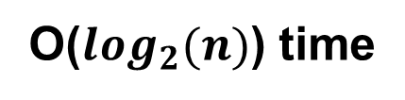
Binary Search
Searching for
3
Interest area
3
3
0
1
2
3
4
5
6
7
8
9
10
11
12
13
14
15
1
1
2
3
5
5
6
6
7
7
7
8
8
9
9
9
3 = 3
end
O($\log_{2}(n)$) time

Slide 76
Parallel Search
Searching for
3
0
1
2
3
4
5
6
7
8
9
10
11
12
13
14
15
1
1
2
3
5
5
6
6
7
7
7
8
8
9
9
9

Slide 77
Parallel Search
Searching for
3
Interest area
0
15
0
1
2
3
4
5
6
7
8
9
10
11
12
13
14
15
1
1
2
3
5
5
6
6
7
7
7
8
8
9
9
9
The element is in my area

Slide 78
Parallel Search
Searching for
3
Interest area
1
4
0
1
2
3
4
5
6
7
8
9
10
11
12
13
14
15
1
1
2
3
5
5
6
6
7
7
7
8
8
9
9
9
I found the element
I found the element

Slide 79
Parallel Search
0
1
2
3
4
5
6
7
8
9
10
11
12
13
14
15
1
1
2
3
5
5
6
6
7
7
7
8
8
9
9
9
Operations canNOT be executed in parallel
0
1
2
3
4
5
6
7
8
9
10
11
12
13
14
15
1
1
2
3
5
5
6
6
7
7
7
8
8
9
9
9

Slide 80
Parallel Search
0
1
2
3
4
5
6
7
8
9
10
11
12
13
14
15
1
1
2
3
5
5
6
6
7
7
7
8
8
9
9
9
0
1
2
3
4
5
6
7
8
9
10
11
12
13
14
15
1
1
2
3
5
5
6
6
7
7
7
8
8
9
9
9

Slide 81
Parallel Search – solutia 2 (cu mai putine threaduri)

Slide 82
Parallel Search – solution 2 (fewer threads)
Searching for
3
Interest area
0
15
0
1
2
3
4
5
6
7
8
9
10
11
12
13
14
15
1
1
2
3
5
5
6
6
7
7
7
8
8
9
9
9
3 < 5
3 < 7
3 < 8
Operations can be executed in parallel

Slide 83
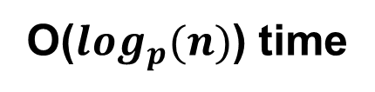
Parallel Search
Searching for
3
Interest area
0
3
0
1
2
3
4
5
6
7
8
9
10
11
12
13
14
15
1
1
2
3
5
5
6
6
7
7
7
8
8
9
9
9
3 > 1
3 = 3
end
3 > 2
O($\log_{p}(n)$) time

Slide 84
Parallel Search
0
1
2
3
4
5
6
7
8
9
10
11
12
13
14
15
1
1
2
3
5
5
6
6
7
7
7
8
8
9
9
9
3 < 5
3 < 7
3 < 8
Operations canNOT be executed in parallel
0
1
2
3
4
5
6
7
8
9
10
11
12
13
14
15
1
1
2
3
5
5
6
6
7
7
7
8
8
9
9
9
3 > 1
3 = 3
end
3 > 2

Slide 85
Parallel Search
0
1
2
3
4
5
6
7
8
9
10
11
12
13
14
15
1
1
2
3
5
5
6
6
7
7
7
8
8
9
9
9
3 < 5
3 < 7
3 < 8
0
1
2
3
4
5
6
7
8
9
10
11
12
13
14
15
1
1
2
3
5
5
6
6
7
7
7
8
8
9
9
9
3 > 1
3 = 3
3 > 2

Slide 86
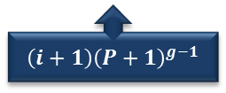
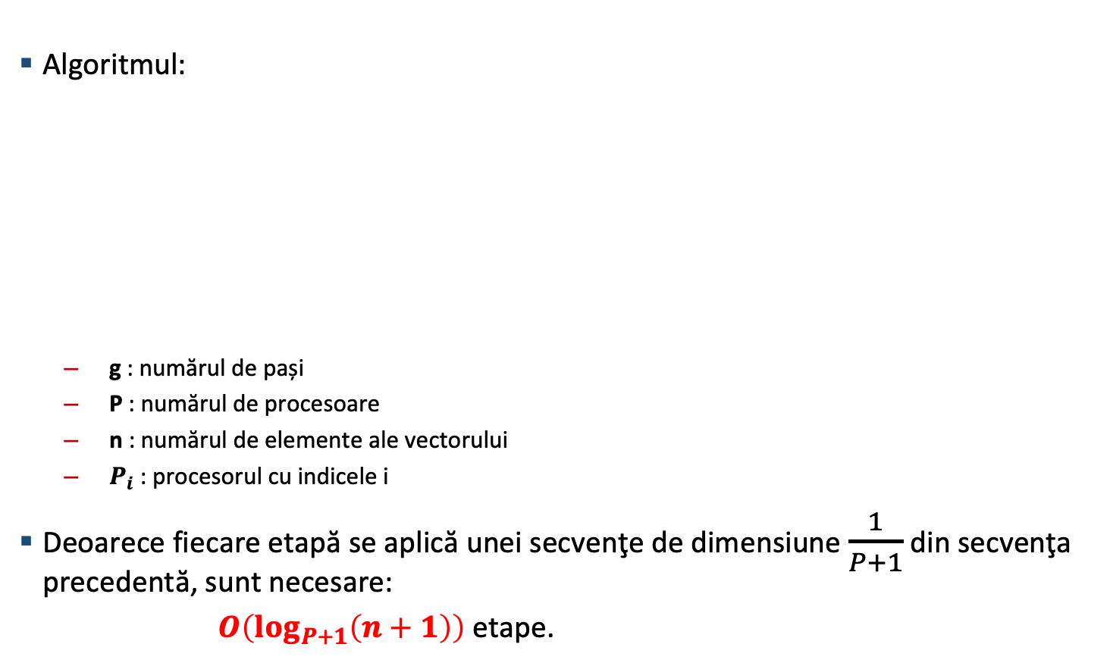





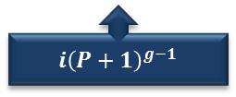
Performanta?
Algoritmul:
  g : numărul de pași
  P : numărul de procesoare
  n : numărul de elemente ale vectorului
  $P_{i}$: procesorul cu indicele i
Deoarece fiecare etapă se aplică unei secvenţe de dimensiune $\frac{1}{P+1}$ din secvenţa precedentă, sunt necesare:
$O\left(\log_{P+1}\left(n+1\right)\right)$ etape.
$$P_{1}$$
$$P_{i}$$
$$P_{i+1}$$
$$P_{P}$$
Vector cu date
Vector cu date
$$i{\left(P+1\right)}^{g−1}$$
$$\left(i+1\right){\left(P+1\right)}^{g−1}$$
Pozițiile procesoarelor
Dimensiune subinterval
$${\left(P+1\right)}^{g −1} −1$$
Notes:
Extindem cautarea binara => cautare N+1
Algoritmul se bazează pe împărţirea, în fiecare etapă, a secvenţei în care se face căutarea în N+1 subsecvenţe de aceeaşi lungime. Fiecare din cele N procesoare inspectează o valoare s aflată în poziţia dintre două secvenţe adiacente. Dacă x<s atunci toate elementele aflate la dreapta lui s sunt ignorate în pasul următor. Similar, dacă x>s sunt ignorate elementele mai mici ca s. Următorul subinterval de căutare se obţine făcand intersecţia subintervalelor păstrate de diferitele procesoare. => pana cand x=s sau toate eliminate

Slide 87





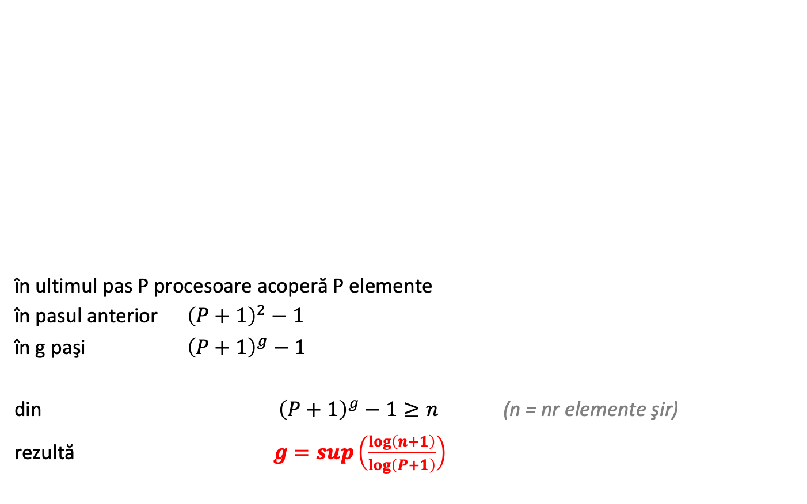

Justificare
în ultimul pas P procesoare acoperă P elemente
în pasul anterior ${\left(P+1\right)}^{2}−1$
în g paşi ${\left(P+1\right)}^{g}−1$
din ${\left(P+1\right)}^{g}−1≥n$ (n = nr elemente şir)
rezultă $g=sup\left(\frac{\log\left(n+1\right)}{\log\left(P+1\right)}\right)$
$$P_{1}$$
$$P_{3}$$
$$P_{2}$$
$$P_{P}$$
$$n_{u}=P$$
$$n_{u}=\left(P+1\right)(P+1)$$
Notes:
În general, un sistem cu N procesoare poate "acoperi" în g paşi o secvenţă de lungime cel mult ng = (N+1)g-1. În primul pas, această secvenţă este împărţită în subsecvenţe de ng-1 = (N+1)g-1-1 elemente, procesorul Pi inspectând elementul din poziţia i*(N+1)g-1 (considerand că primul element are poziţia 1). Dacă primul element are indicele q, atunci poziţia care corespunde lui Pi este (q-1)+i*(N+1)g-1.
Raman: (n – N)/(N+1) = ((n+1)/(N+1))-1 ….. ((n+1)/(N+1)^g)-1 <=0

Slide 88

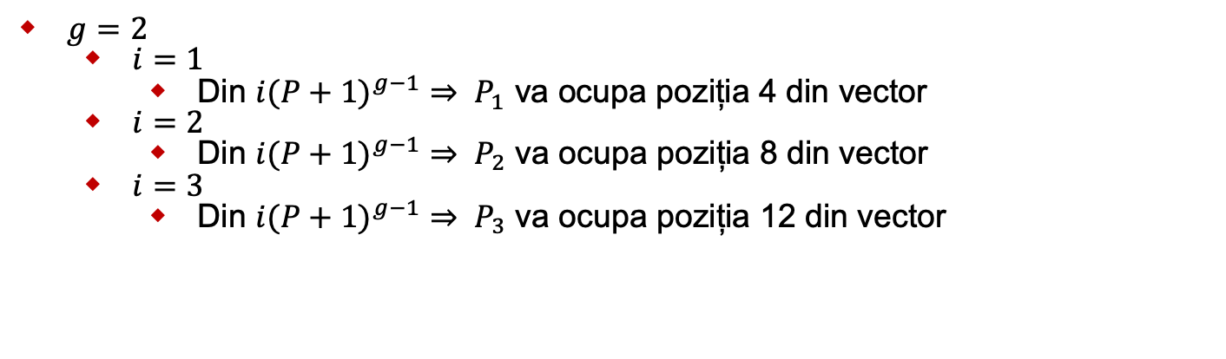

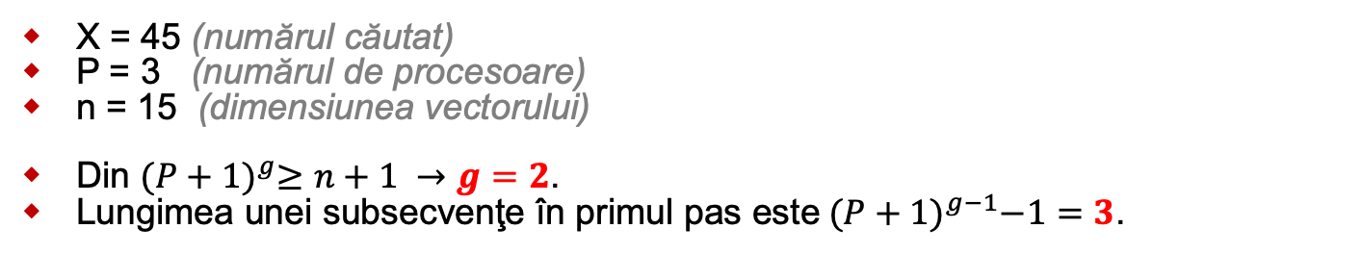

Exemplu 1
$$P_{1}$$
$$P_{2}$$
$$P_{3}$$
1
4
6
9
10
11
13
14
15
18
20
25
32
45
51
1
2
3
4
5
6
7
8
9
10
11
12
13
14
15
$g=2$
  $i=1$
    Din ${i(P+1)}^{g−1}⇒ P_{1}$ va ocupa poziția 4 din vector
  $i=2$
    Din ${i(P+1)}^{g−1}⇒ P_{2}$ va ocupa poziția 8 din vector
  $i=3$
    Din ${i(P+1)}^{g−1}⇒ P_{3}$ va ocupa poziția 12 din vector
X = 45 (numărul căutat)
P = 3 (numărul de procesoare)
n = 15 (dimensiunea vectorului)
Din ${(P+1)}^{g}≥n+1 →g=2$.
Lungimea unei subsecvenţe în primul pas este${(P+1)}^{g−1}−1=3$.
$g=1$

Slide 89
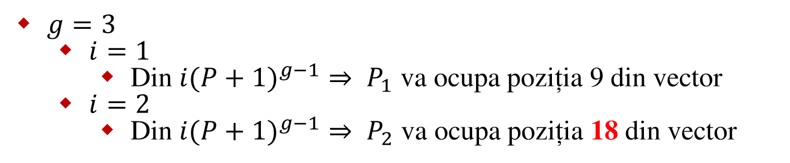


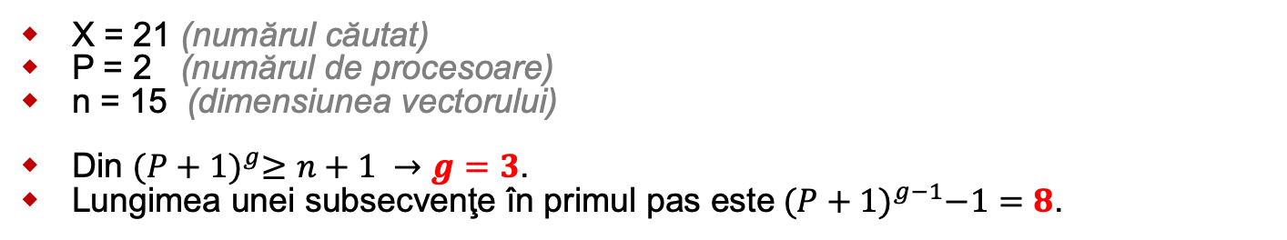
Exemplu 2
$$P_{1}$$
$$P_{2}$$
1
4
6
9
10
11
13
14
15
18
20
25
32
45
51
1
2
3
4
5
6
7
8
9
10
11
12
13
14
15
X = 21 (numărul căutat)
P = 2 (numărul de procesoare)
n = 15 (dimensiunea vectorului)
Din ${(P+1)}^{g}≥n+1 →g=3$.
Lungimea unei subsecvenţe în primul pas este${(P+1)}^{g−1}−1=8$.
$g=3$
  $i=1$
    Din ${i(P+1)}^{g−1}⇒ P_{1}$ va ocupa poziția 9 din vector
  $i=2$
    Din ${i(P+1)}^{g−1}⇒ P_{2}$ va ocupa poziția 18 din vector
$g=2$
$g=1$

Slide 90
Algoritm
/1/ /* Initializarea indicilor secventei de cautat */
int q = 1; /* limita stg interval crt */
int r = n; /* limita dr interval crt */
/2/ /* Initializarea rezultatului k si a numarului de pasi g */
int x, k = 0; /* x = numar cautat, k = pozitia lui in sir */
int g = sup(log(n+1)/log(P+1))
enum sens {stg,dr};
sens c[0:P+1]; /*c[i] – x este la stg / dr pozitiei procesului i*/
c[0] = dr; c[P+1] = stg;
int j[1:P]; /* j[i] = pozitia din sir inspectata de proces i*/
+-----------------------------------------------------------------+
█| | | | |█| | | | |█| | | | | |█| | | | |█| | | | | | | |█| | | | |█
+-----------------------------------------------------------------+
c[0]→ c[i] ← c[N+1]

Slide 91
process P[i = 1 to P]{
/3/ gaseste pozitia k unde se afla valoarea x
while (q<=r and k=0){ /* subsir exista si valoare negasita */
j[i] = (q-1) + i*(P+1)^{g-1};
P₁ P₂ ... Pi Pi+1 ... P_{P}
V V
+-----------------------------------------------------------------+
| | | | |█| | | | |█| | | | | |█| | | | |█| | | | | | | |█| | | | | S
+-----------------------------------------------------------------+
q=1 ^ ^ r=n
indici elemente ..... i(P+1)^{g-1} (i+1)(P+1)^{g-1} ....
dimensiune subinterval (P+1)^{g-1}-1

Slide 92
while (q<=r and k=0){
j[i] = (q-1) + i*(P+1)^{g-1}
/* Pi compara x cu s[j[i]] si determina partea de secv acceptata */
if (j[i] <= r) /* pozitie in interior sir */
if (s[j[i]] == x){ k = j[i]; /*pozitie gasita*/
else if (s[j[i]] > x) c[i] = stg;
else c[i] = dr;
else {j[i] = r+1; /*j[i] indica o pozitie afara din sir*/
c[i] = stg;}
P1 P2 Pi
+---------------------------------------------------+
| | | | |█| | | | |█| | | | | |█| | | | |█| | | | | | S
+---------------------------------------------------+
q r j_{i}

Slide 93
/* calculeaza indicii subsecventei urmatoare */
/* doar un proces poate face modificarea intervalului de cautare */
if (c[i] <> c[i-1]){
r = j[i] – 1;
if (i>1) q = j[i-1] + 1;
}
/* doar procesul P executa operatia urmatoare*/
if (i==P and c[i]<>c[i+1]) q = j[i] +1;
g := g-1;
} /*end while*/
} /*end process*/

Slide 94
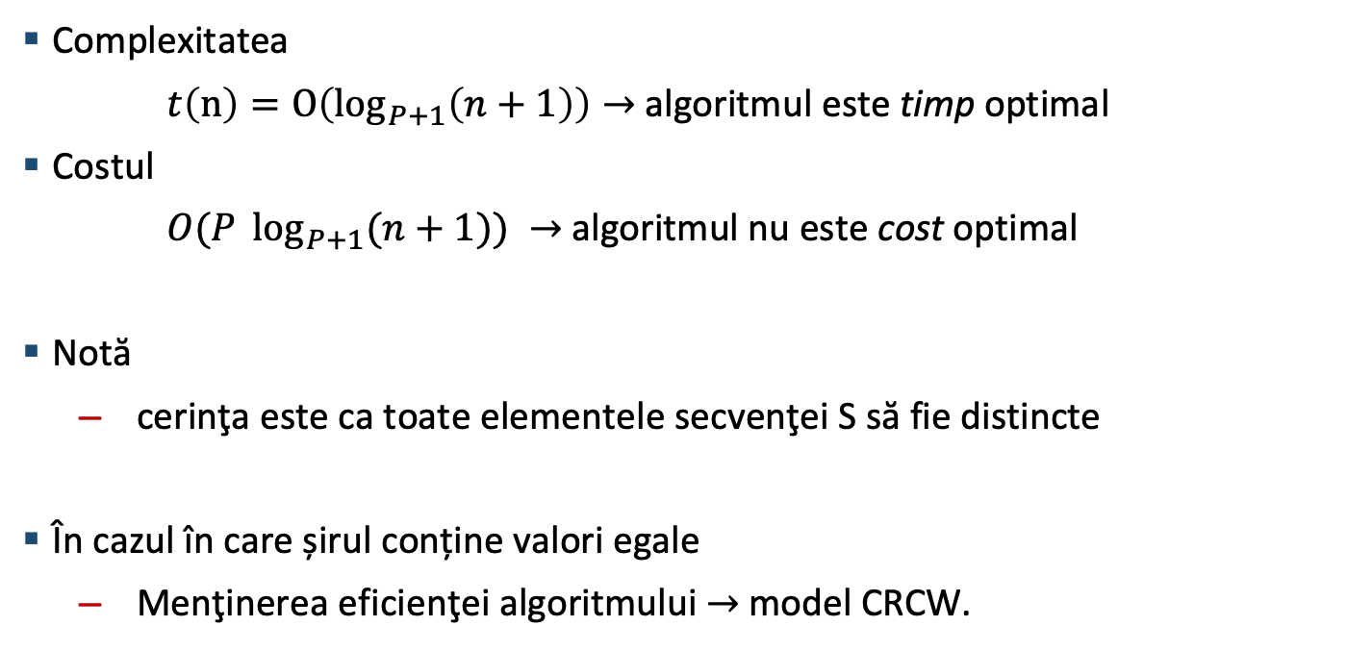
Observaţii
Complexitatea
$t\left(n\right)=O\left(\log_{P+1}\left(n+1\right)\right)→$ algoritmul este timp optimal
Costul
$O(P \log_{P+1}{(n+1))} →$ algoritmul nu este cost optimal
Notă
  cerinţa este ca toate elementele secvenţei S să fie distincte
În cazul în care șirul conține valori egale
  Menţinerea eficienţei algoritmului $→$ model CRCW.
Notes:
Costul unui algoritm se definește ca produsul dintre numărul de procesoare folosite și timpul de rulare.
Un algoritm paralel cost optimal este unul pentru care costul este $θ$ (timpul de execuție secvențial).
Deci, numărul de iteraţii cerute de orice algoritm paralel trebuie să fie mai mare de cel mai mic g pentru care avem:
[(n+1)/(N+1)g]-1 <=0, adică
g = sup(log(n+1)/log(N+1)).
În cazul în care N=n problema este rezolvată în timp constant.
În privinţa cerinţei ca toate elementele secvenţei S să fie distincte, ea poate fi înlăturată dacă actualizarea lui k la găsirea unei coincidenţe este realizată printr-o procedură specială care evită conflictele de acces simultan (modelele folosite până acum sunt cu scriere exclusivă). Această procedură ia un timp O(log N), mărind astfel timpul de execuţie al algoritmului la:
t(n) = O(log(n+1)/log(N+1)) + O(log N).
Putem aprecia importanţa acestui timp suplimentar dacă luăm cazul N=n, în care nu se realizează nici o îmbunătăţire faţă de algoritmul secvenţial.

Slide 95
Proprietati (dorite) ale algoritmilor paraleli
Număr de procesoare
- p(n) < n - uzual p(n) este funcţie sublineară de n
- p(n) adaptiv - algoritmul sa nu depindă de un număr fix de procesoare
Timp de execuţie
- t(n) mic - semnificativ mai mic decat al variantei secvenţiale
- t(n) adaptiv - invers proportional cu p(n)
Cost
- c(n) sa fie minim, deci algoritmul sa fie cost-optimal

Slide 96
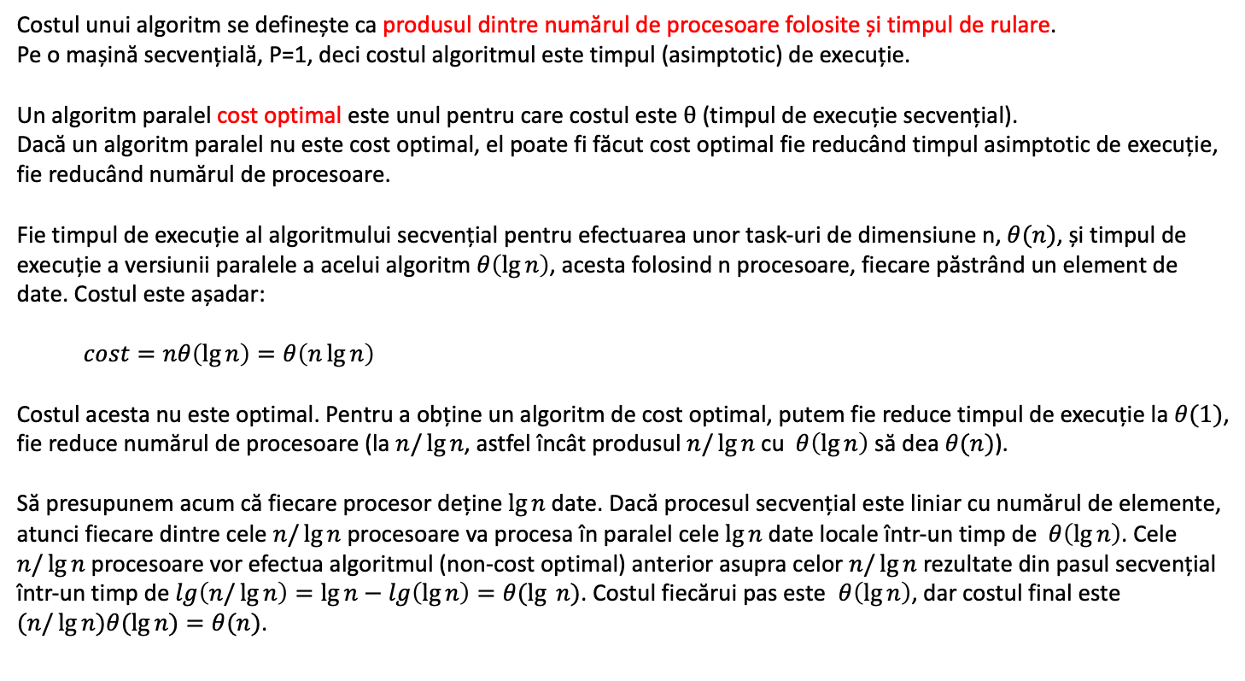
Reminder
Costul unui algoritm se definește ca produsul dintre numărul de procesoare folosite și timpul de rulare.
Pe o mașină secvențială, P=1, deci costul algoritmul este timpul (asimptotic) de execuție.
Un algoritm paralel cost optimal este unul pentru care costul este $θ$ (timpul de execuție secvențial).
Dacă un algoritm paralel nu este cost optimal, el poate fi făcut cost optimal fie reducând timpul asimptotic de execuție, fie reducând numărul de procesoare.
Fie timpul de execuție al algoritmului secvențial pentru efectuarea unor task-uri de dimensiune n, $θ(n)$, și timpul de execuție a versiunii paralele a acelui algoritm $θ\left(\lg{n}\right)$, acesta folosind n procesoare, fiecare păstrând un element de date. Costul este așadar:
$cost=nθ\left(\lg{n}\right)=θ\left(n\lg{n}\right)$
Costul acesta nu este optimal. Pentru a obține un algoritm de cost optimal, putem fie reduce timpul de execuție la $θ(1)$, fie reduce numărul de procesoare (la $n/\lg{n}$, astfel încât produsul $n/\lg{n}$ cu $θ\left(\lg{n}\right)$ să dea $θ(n)$).
Să presupunem acum că fiecare procesor deține $\lg{n}$ date. Dacă procesul secvențial este liniar cu numărul de elemente, atunci fiecare dintre cele $n/\lg{n}$ procesoare va procesa în paralel cele $\lg{n}$ date locale într-un timp de $θ\left(\lg{n}\right)$. Cele $n/\lg{n}$ procesoare vor efectua algoritmul (non-cost optimal) anterior asupra celor $n/\lg{n}$rezultate din pasul secvențial într-un timp de $lg\left(n/\lg{n}\right)=\lg{n−lg\left(\lg{n}\right)=θ(\lg{ n)}}$. Costul fiecărui pas este $θ\left(\lg{n}\right)$, dar costul final este $(n/\lg{n)θ(\lg{n)=θ(n)}}$.

